Slide 1

面向RustOS的可靠性增强内核架构设计
黑袍纠察队
国防科技大学

Slide 2
绪论
可靠性增强内核架构设计
实验分析
总结展望
CONTENTS

Slide 3
01
绪论

Slide 4

绪论
项目背景
项目设计目标
本项目工作

Slide 5
项目背景
操作系统可靠性
主流内核架构
线程模型
基于Rust语言改进内核架构

Slide 6
项目背景：操作系统可靠性
可靠性是操作系统的重要设计目标
1996 年欧洲空间局（ESA）阿丽亚娜 5 型火箭（Ariane 5）由于软件缺陷而爆炸。
良好的可靠性设计可以帮助操作系统持续为用户提供服务。
操作系统内核架构是影响操作系统可靠性的重要因素。

Slide 7
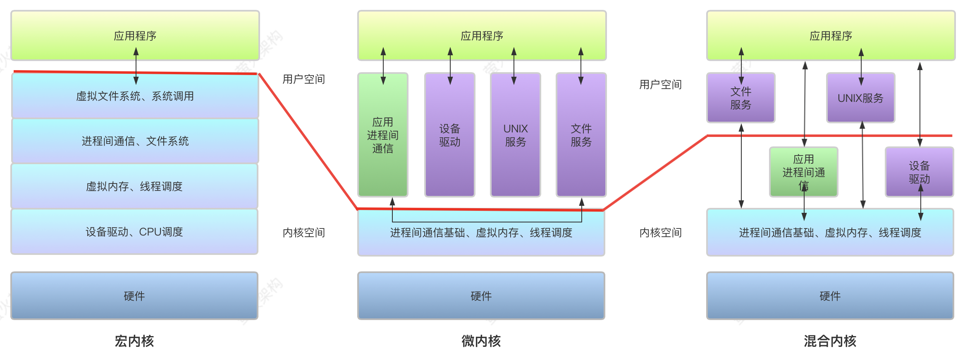
项目背景：主流内核架构
宏内核：所有内核服务全部集成在内核态，性能好，可靠性、可拓展性差。
微内核：核心服务在内核态，非核心服务用户态，可靠性强，性能较差。
混合内核：折中方案，非核心服务以独立内核线程的方式运行在内核态，避免IPC开销。

Slide 8
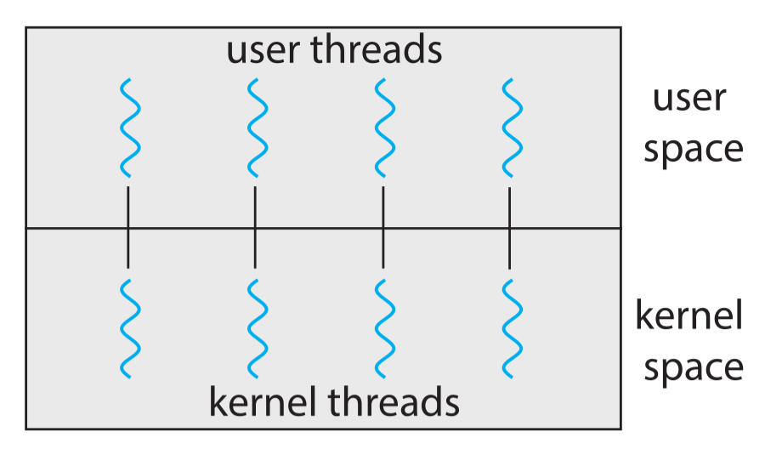
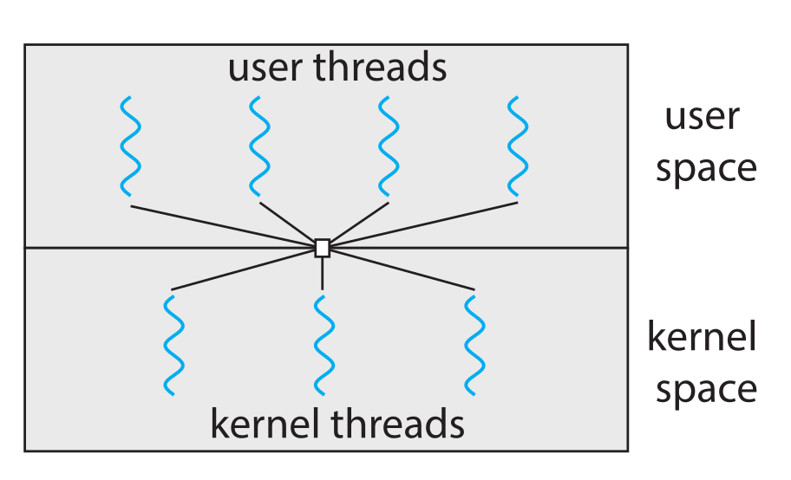
项目背景：线程模型
一对一线程模型：一个用户线程配备一个内核线程（有独立内核栈），内核需要限制用户线程数量、内核线程数量多，上下文开销大。
多对多线程模型：每个内核线程服务多个用户线程，节省内存，节省上下文切换开销。

Slide 9
项目背景：基于Rust语言改进内核架构
内存安全性
在同一地址空间实现内存隔离
优化微内核性能，用户态服务下沉内核态，由Rust保证访存隔离。
无栈异步协程支持
支持一个线程中的多个异步任务并发
优化线程模型，一个内核线程服务多个用户线程

Slide 10
绪论
研究背景
项目设计目标
本文工作

Slide 11

研究设计目标
基于Rust语言，设计实现一个多对多线程模型的混合内核，内存安全特性代替传统地址空间隔离,保证服务间隔离性的同时,避免IPC 产生的性能开销;
在第一点基础上,设计一种内核服务故障恢复机制,进一步提升内核可靠性,应对内存缺陷之外的其它缺陷(如逻辑错误触发 panic)。

Slide 12
绪论
研究背景
项目设计目标
本项目工作

Slide 13
本项目工作
设计实现了一个混合内核架构；
基于Rust无栈异步协程机制和内核服务线程模型实现了一个多对多线程模型；
为了进行对比，实现了宏内核、混合内核两种内核对象，内核可以以两种架构模式运行；
直接实现Linux系统调用；
初步完成了musl-libc支持，支持c语言应用程序（静态链接）；
正在逐步完成对sqlite3, busybox等典型Linux应用程序的支持；

Slide 14
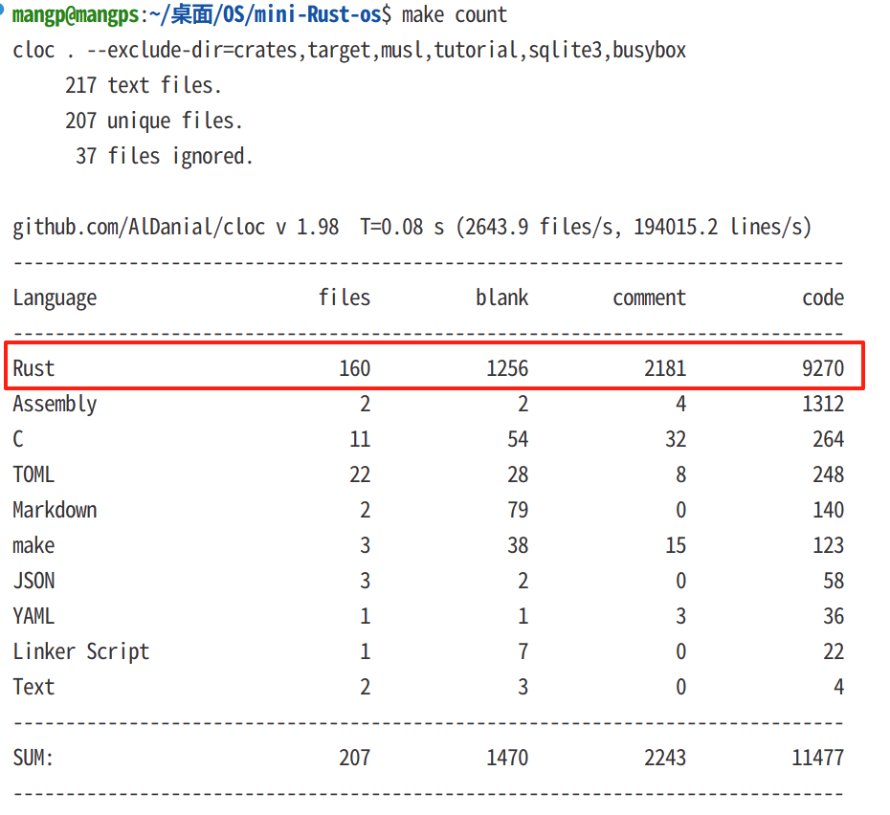
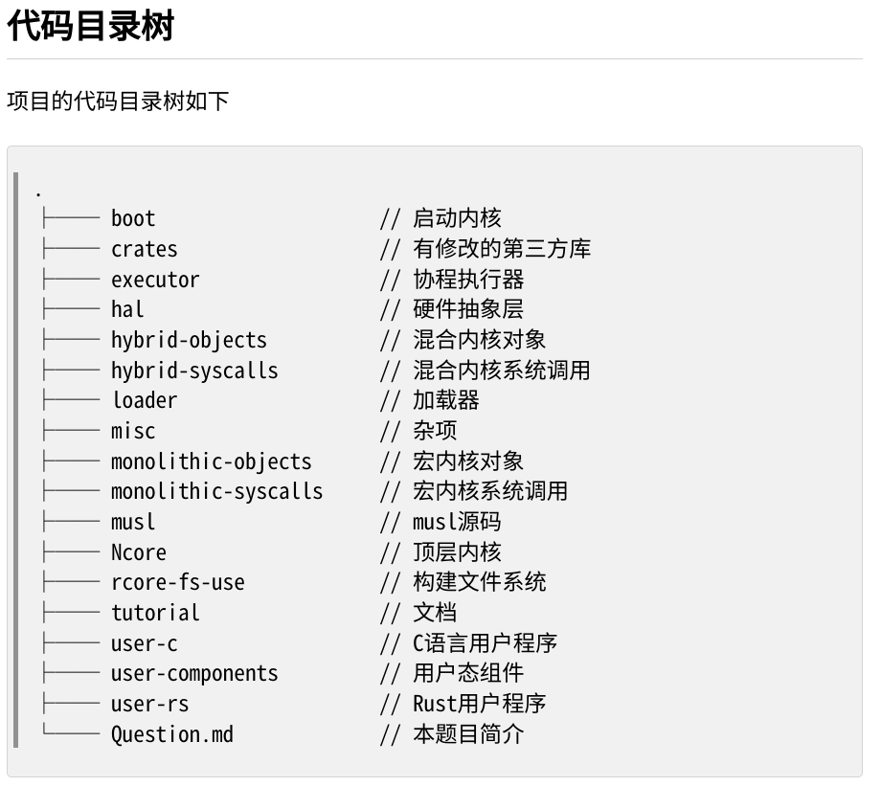
本文工作

Slide 15
02
可靠性增强内核架构设计

Slide 16
可靠性增强内核架构设计
项目总体架构
多对多线程模型的混合内核架构
内核服务线程故障恢复

Slide 17
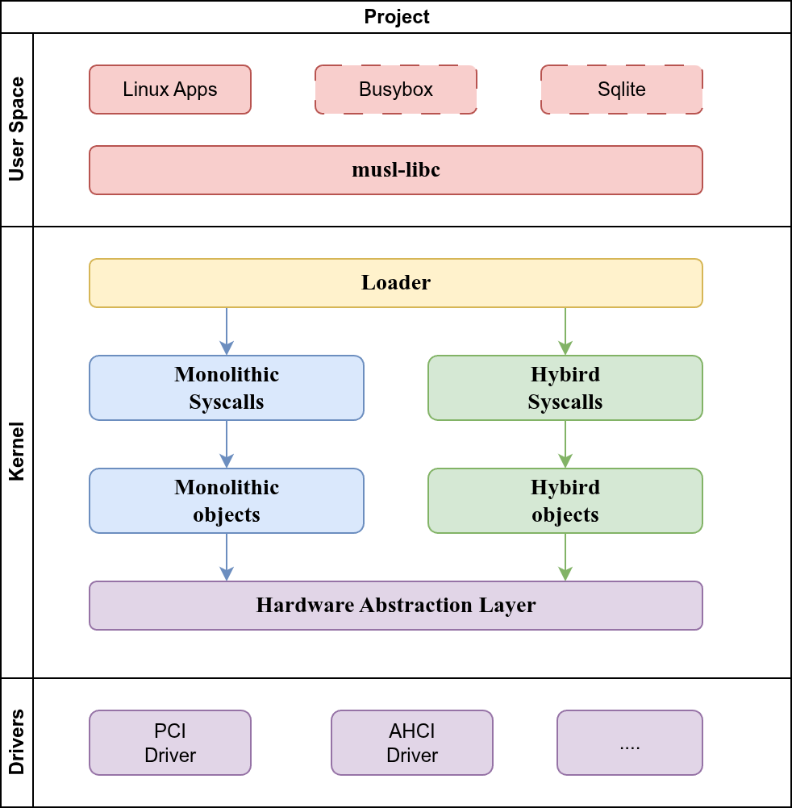
可靠性增强内核架构设计：项目总体架构
编译时利用Rust feature选择宏内核或混合内核
直接提供Linux系统调用
初步支持musl-libc和C语言应用程序

Slide 18
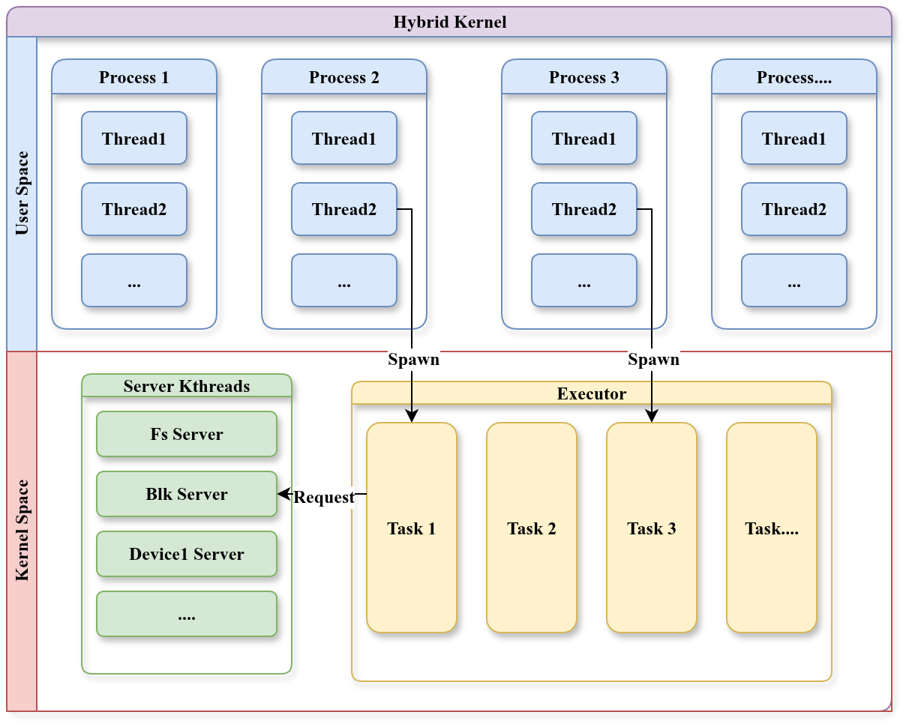
可靠性增强内核架构设计：多对多线程模型的混合内核
内核服务线程提供非核心服务（如文件系统、驱动程序等）
协程执行线程执行所有用户线程

Slide 19
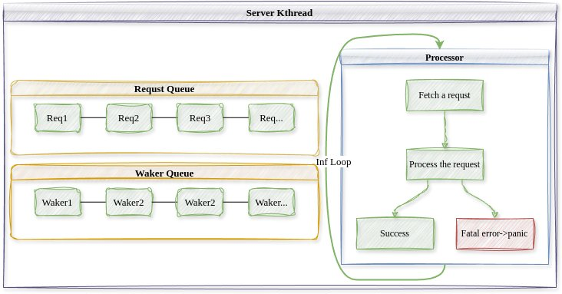
内核服务线程设计
提供一种特定的内核服务
拥有独立的内核栈和控制流
崩溃时不影响其他内核线程和内核，可尝试重启

Slide 20
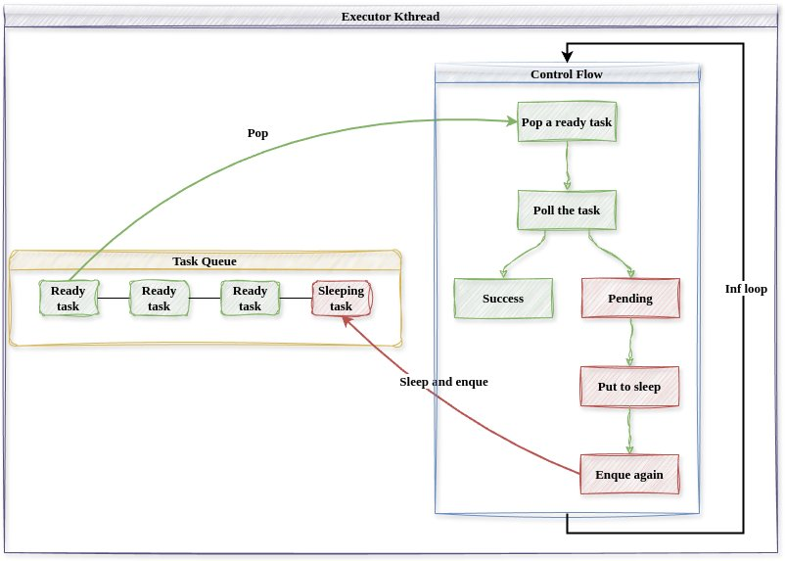
协程执行器线程设计
以Rust无栈异步协程代替传统内核线程
降低上下文切换开销
节省内存

Slide 21
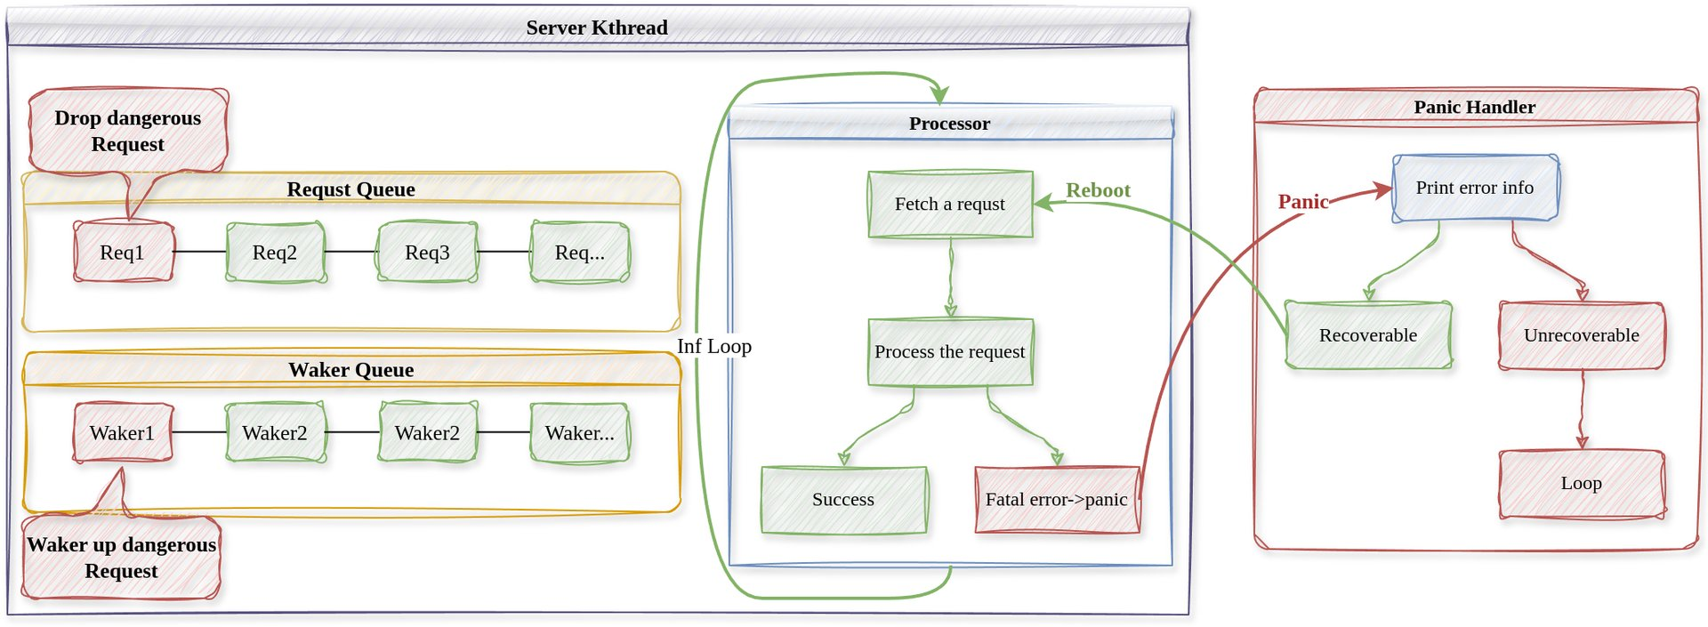
内核服务线程故障恢复
内核服务线程故障时，其丢弃出错的请求，内核重置内核栈和控制流。
任何内核服务线程故障不会影响内核和其余内核服务线程。

Slide 22
03
用户程序支持

Slide 23
musl-libc和C语言用户程序
由于直接支持Linux系统调用，只要符合Linux用户栈调用约定和musl线程库实现约定，就可以完成对musl的支持。
实际测试时，在Linux宿主机上编译好C程序确保可正常运行，再将elf文件打包到Rust内核中测试运行。

Slide 24
Busybox和sqlite等较大程序
使用strace命令查看elf文件使用的系统调用，再在内核中逐个实现。
完成busybox支持后，即可直接使用其中自带的ash作为内核的shell程序。
目前仍在调试支持中。

Slide 25
04
项目总结

Slide 26
项目总结
本项目实现了一个多对多线程模型的混合内核框架，并实现了宏内核与混合内核两种内核架构。
完成了对musl-libc和简单c语言用户程序的初步支持。
由于目前支持的设备驱动程序数量少，应用程序生态不足，难以说明混合内核对于内核可靠性提升的作用，尚未进行系统的测试分析。

Slide 27
欢迎各位老师批评指正
THANKS

